Slide 1
Tortura
DERECHO A LA INTEGRIDAD FISICA
DDHH de Naturaleza civil

Slide 2
Tortura
Reconocimiento jurídico tiene por objetivo:
Prevención
Investigación
Sanción
Reparación

Slide 3
Normativa Internacional SISTEMA UNIVERSAL Y SISTEMA REGIONAL DE ddhh
Violación DDHH
La Convención contra la Tortura y Otros Tratos o Penas Crueles, Inhumanos o Degradantes es un tratado internacional de 1987. Su objetivo es hacer más eficaz la lucha contra la tortura en todo el mundo, estableciendo obligaciones para los Estados de prevenir y sancionar estos actos. (violación de DDHH)
Protocolo Facultativo de esta convención establece un sistema de visitas periódicas a lugares donde se encuentran personas privadas de libertad, con el fin de prevenir la tortura.
Convención Americana sobre Derechos Humanos. 1969 OEA. (Violación DDHH)
Convención Interamericana para Prevenir y Sancionar la Tortura. 1985 OEA.

Slide 4
Normativa Interna SISTEMA NACIONAL
Delito
Código penal Argentino Art.144.
“Será reprimido con reclusión o prisión de ocho a veinticinco años e inhabilitación absoluta y perpetua el funcionario público que impusiere a personas, legítima o ilegítimamente privadas de su libertad, cualquier clase de tortura…”

Slide 5
TORTURA
DEFINICION: convención contra la tortura y otros tratos..
Art.1 “..se entenderá por el término "tortura" todo acto por el cual se inflija intencionadamente a una persona dolores o sufrimientos graves, ya sean físicos o mentales, con el fin de obtener de ella o de un tercero información o una confesión, de castigarla por un acto que haya cometido, o se sospeche que ha cometido, o de intimidar o coaccionar a esa persona o a otras, o por cualquier razón basada en cualquier tipo de discriminación, cuando dichos dolores o sufrimientos sean infligidos por un funcionario público u otra persona en el ejercicio de funciones públicas, a instigación suya, o con su consentimiento o aquiescencia. No se considerarán torturas los dolores o sufrimientos que sean consecuencia únicamente de sanciones legítimas, o que sean inherentes o incidentales a éstas.

Slide 6
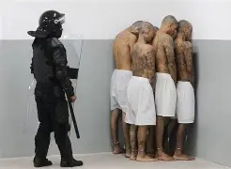
Elementos definición
Infringir intencionalmente dolores o sufrimientos graves, ya sean físicos o mentales.
Por un funcionario público, implicado de forma directa o indirecta.
Con cualquier fin.

Slide 7
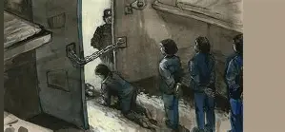
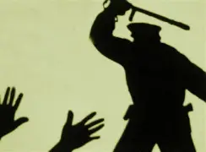
TORTURA: ELEMENTOS
PERSONA FUNCIONARIO PÚBLICO

Slide 8
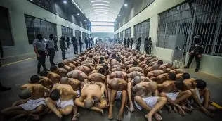
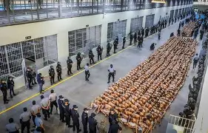
TORTURA: ELEMENTOS
DOLORES O SUFRIMIEMNTOS GRAVES físicos o psíquicos.

Slide 9
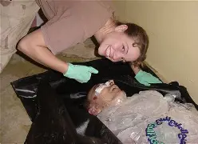
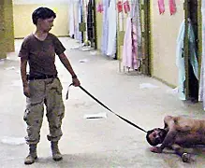
TORTURA: ELEMENTOS
INTENCION DELIBERADA (dolo) voluntariedad, conciencia y determinación de torturar.
C. Interamericana amplia, no requiere que haya un fin.

Slide 10
Convención Interamericana para Prevenir y Sancionar la Tortura. 1985 OEA. Art.2
“se entenderá por tortura todo acto realizado intencionalmente por el cual se inflijan a una persona penas o sufrimientos físicos o mentales, con fines de investigación criminal, como medio intimidatorio, como castigo personal, como medida preventiva, como pena o con cualquier otro fin. Se entenderá también como tortura la aplicación sobre una persona de métodos tendientes a anular la personalidad de la víctima o a disminuir su capacidad física o mental, aunque no causen dolor físico o angustia psíquica.”

Slide 11
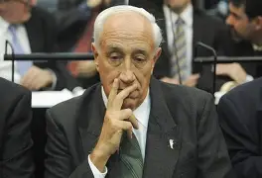
TORTURA
DELITOS SEXUALES:
. Caso Mujeres víctimas de tortura sexual en Atenco vs. México.2006.
. Caso mujeres delitos de violación dictadura Argentina. En 2010 comenzaron a ser juzgados como delitos autónomos de lesa humanidad, debido a la incorporación de la perspectiva de género en los procesos judiciales. Imprescriptibles por ser de lesa humanidad.

Slide 12
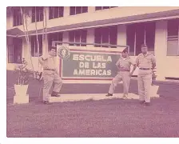
tortura
Señales físicas
Señales psicológicas:
objetivo degradar, deshumanizar, desintegrar, quebrar a a la victima. (Campos de concentración enfrentamientos entre los mismos, escuela de las américas).
Efectos
Protocolo de Estambul y Minnesota.

Slide 13
Protocolo de Estambul
2001 Consejo de DDHH de ONU
El Protocolo de Estambul fue creado por más de 75 expertos en leyes, salud y derechos humanos durante tres años de esfuerzo colectivo, e involucra a más de 40 organizaciones. Documento no viunculante.
Manual que contiene estándares y procedimientos aceptados internacionalmente sobre cómo reconocer y documentar síntomas de tortura. Aborda normas jurídicas internacionales aplicables, códigos éticos pertinentes, investigación legal de la tortura, consideraciones generales relativas a las entrevistas, señales físicas e indicios psicológicos de la tortura.

Slide 14
PROTOCOLO DE MINNESOTA
El Protocolo de Minnesota o Protocolo modelo para la investigación legal de ejecuciones extralegales, arbitrarias y sumarias es un procedimiento modelo recomendado por el Alto Comisionado de las Naciones Unidas para los Derechos Humanos para investigar crímenes de lesa humanidad en los que se hubieran cometido ejecuciones ilegales.
El protocolo está orientado a evitar que los funcionarios del Estado que sean sospechosos de haber cometido crímenes de lesa humanidad puedan actuar o influir en la investigación. El protocolo recomienda que en estos casos se constituya una comisión investigadora independiente, con recursos y facultades suficientes, así como la posibilidad de recurrir a la ayuda de expertos internacionales en ciencias jurídicas, médicas y forenses.
El protocolo incluye también un modelo de autopsia y otro modelo de exhumación y análisis de restos óseos, para que sea seguido no solo por los profesionales que las realicen, sino también por las partes involucradas, los periodistas, la ciudadanía y todos los observadores, con el fin de aumentar la transparencia del proceso.

Slide 15
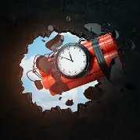
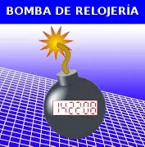
BOMBA DE RELOJERIA
Existe una amenaza conocida
El ataque es inminente
El ataque matara a un gran numero de personas
El detenido es el autor del ataque
La persona posee información que evitara el ataque
Solo con la tortura se obtendrá información urgente necesaria

Slide 16
Prohibición absoluta de la tortura
DDHH que no admiten excepción ninguna.
Art.2.2 de la convención “En ningún caso podrán invocarse circunstancias excepcionales” (Estado o amenaza de guerra, ordenes de funcionario superior, ley de obediencia de vida y punto final)
Derecho humanitario también la prohíbe en todas las circunstancias.
Norma imperativa ius cogens del derecho internacional.
Exclusión como medio probatorio.

Slide 17
Desmantelamiento de la justificación de la tortura
Doble : prohibición y verdad de los hechos
Interrogatorios
Lucha contra el terrorismo
Seguridad

Slide 18
Otros tratos crueles, inhumanos y degradantes
Art.16.1 de la convención:
“Todo Estado Parte se comprometerá a prohibir en cualquier territorio bajo su jurisdicción otros actos que constituyan tratos o penas crueles, inhumanos o degradantes y que no lleguen a ser tortura tal como se define en el artículo 1, cuando esos actos sean cometidos por un funcionario público u otra persona que actúe en el ejercicio de funciones oficiales, o por instigación o con el consentimiento o la aquiescencia de tal funcionario o persona.”
Rige el mismo principio de prohibición

Slide 19
PRINICIPIO DE NO DEVOLUCIÓN
Art.3 convención: “Ningún Estado Parte procederá a la expulsión, devolución o extradición de una persona a otro Estado cuando haya razones fundadas para creer que estaría en peligro de ser sometida a tortura.”
Forma de prevención de la tortura.
Refugiados.

Slide 20
Jurisdicción Universal
Obliga a los Estados partes a constituir su jurisdicción sobre el delito de tortura.
Independientemente si se cometió fuera de la frontera, y sea cual sea la nacionalidad, el país de residencia o la falta de el o cualquier otra relación con el país del supuesto perpetrador. (Art 5 a 9).
Se debe extraditar a quien/es comete/n el delito.

Slide 21
Jurisdicción Universal
Corte Penal Internacional
Estatuto de Roma de la Corte Penal Internacional introduce la tortura como delito de lesa humanidad.
Genocidio
Crímenes de guerra
Crímenes de lesa humanidad: Sistemático y generalizado

Slide 22
¿Por qué la tortura?
Político, falta de Estado de derecho.
Cultura de violencia.
Ordenamientos jurídicos locales.
Sistema judicial penal.
Porque las personas torturan? Por obediencia, por violencia, por psicopatía, por relaciones de poder…

Slide 23
Situaciones de riesgo
Privación de la libertad.
Cárceles, comisarías, establecimientos de salud mental, centros de detención de inmigrantes, comunidades originarias, centros de responsabilidad penal juvenil, residencias de adultos mayores, campos de refugiados, manifestaciones sociales.
Aislamiento.
Condiciones de vulnerabilidad.

Slide 24
Organismos y prevención
Comité de ONU, informes por países con visitas. Internacional.
Comité Nacional para la prevención de la tortura. Nacional. Acciones-y-resultados-CNPT-2018-2024.pdf
Ongs.
Capacitación.
Sanción legislativa internacional, nacional y provincial.

Slide 25
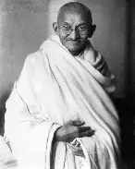
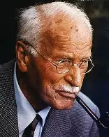
“Podrán torturar mi cuerpo, romper mis huesos e incluso matarme. Así, obtendrán mi cadáver. No mi obediencia.” Ghandi
“El hombre sano no tortura a otros, por lo general es el torturado el que se convierte en torturador.” Jung

